Slide 1






V Jornadas de Gestión del Patrimonio Bibliográfico REBIUN
Universidad de Barcelona, 16-17 de abril 2026
Hacia un catálogo digital de estampas sueltas de autores populares/autor anónimo de los Reinos Hispanos en el siglo XV y primeras décadas del XVI
Helena Carvajal González

Slide 2
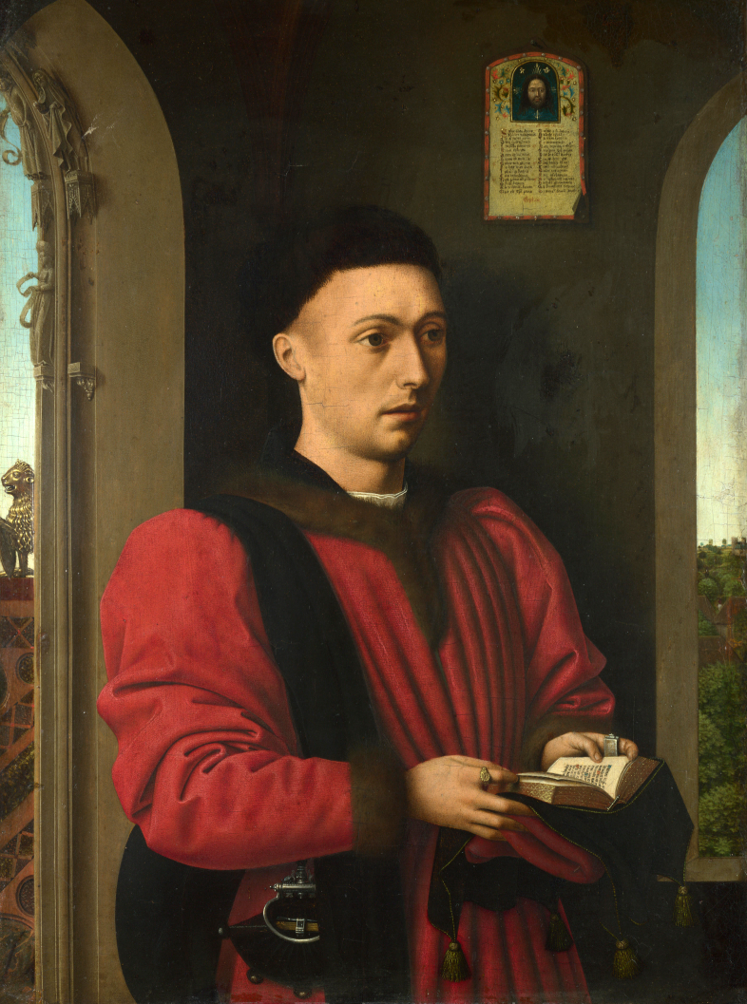
MOTIVACIÓN
Estampa bajomedieval:
Cifras de producción excepcionalmente elevadas.
Presencia ubicua.
Índice de desaparición sorprendentemente alto.

Slide 3
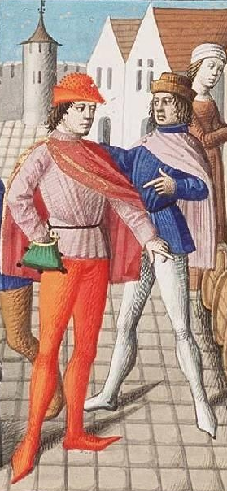
1475, agosto 5, Zaragoza
Hans Panicer, sastre alemán establecido en Zaragoza, mandaba reclamar a su procurador en Barcelona “cinquo mil paperes pintados de diversas ymagines”.

Slide 4
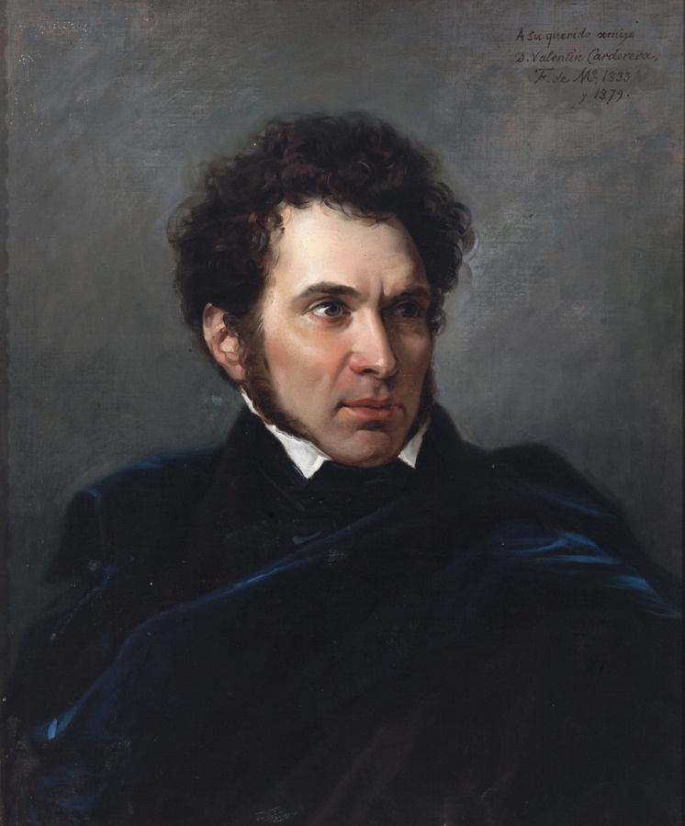
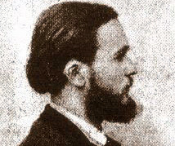
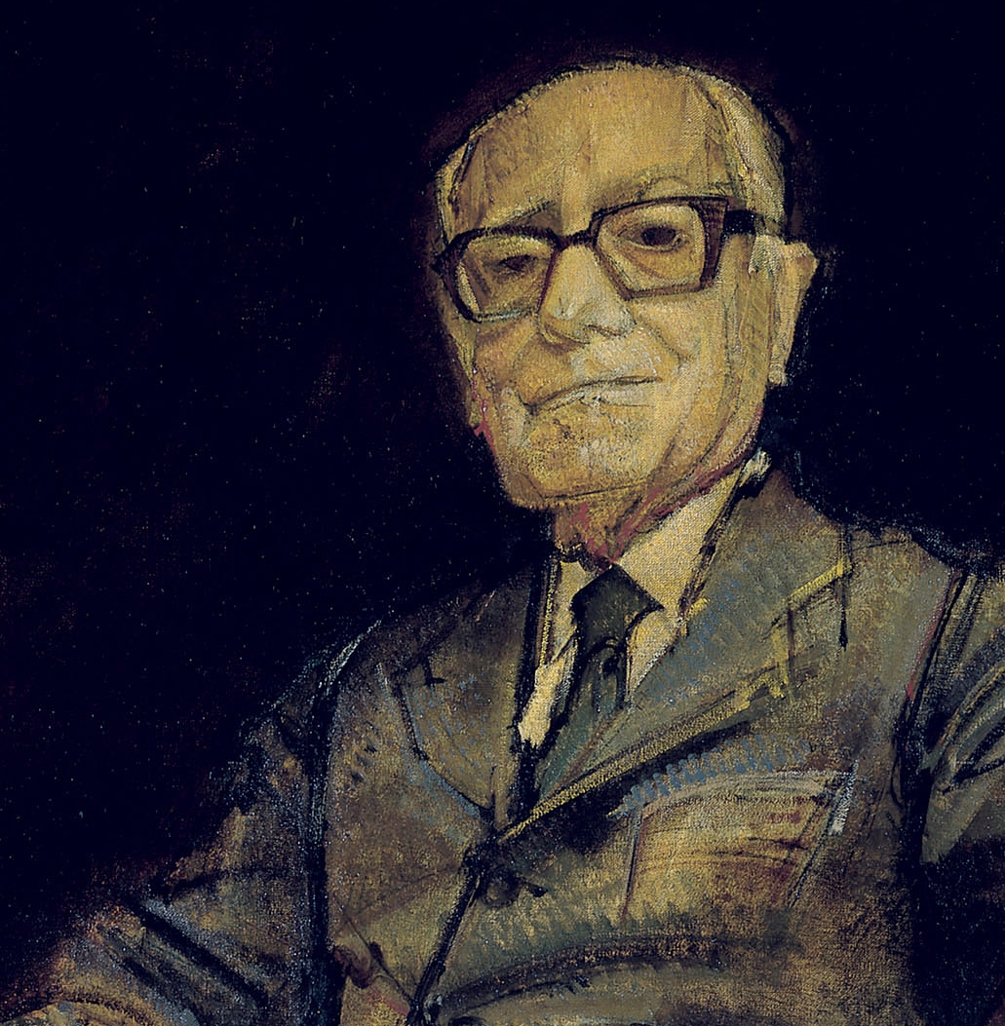
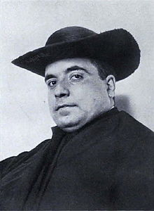
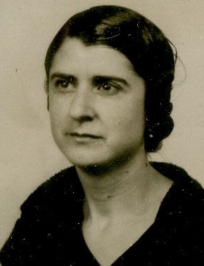
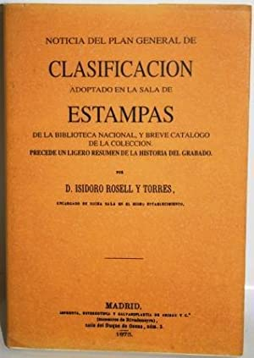

Slide 5
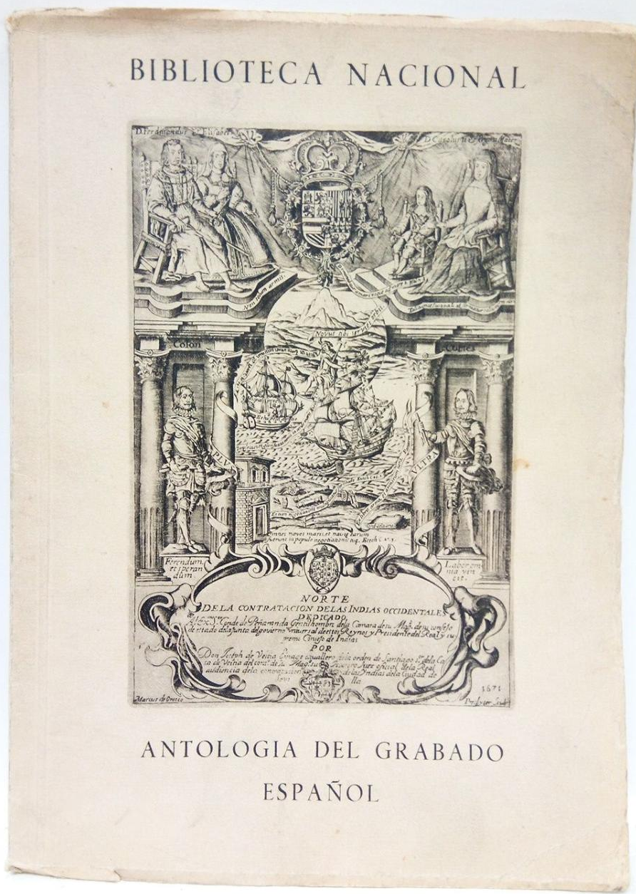
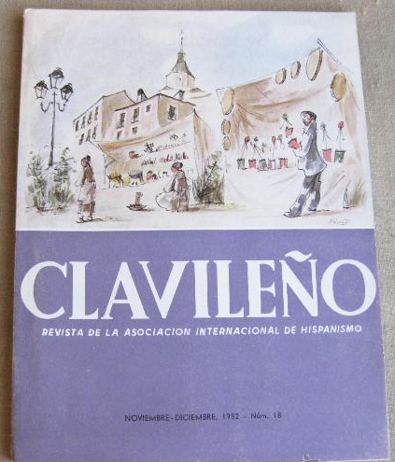
“Estas editoriales gráficas de los países del Norte invadieron con sus estampas el mercado español e incluso la América virreinal, matando toda posibilidad de competencia en un país como el nuestro”.
Enrique Lafuente Ferrari, “Una antología del grabado español: I. Sobre la historia del grabado en España”, Clavileño, 18 (1952), p. 37.

Slide 6
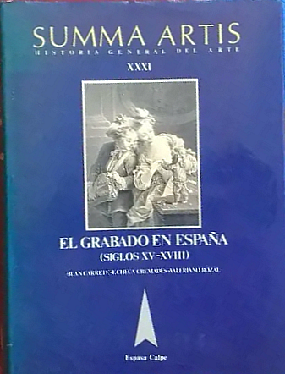
Fernando Checa Cremades, 1987
“Excepcionalmente rico, muy deudor a veces de soluciones foráneas, pero con indudables e importantes aportaciones originales”.

Slide 7

Kurz, Martin, Handbuch der Iberischen Bilddrucke des XV. Jahrhunderts, Leipzig, Hiersemann, 1931.
CARECE DE IMÁGENES
CITA SOLO 6 ESTAMPAS

Slide 8
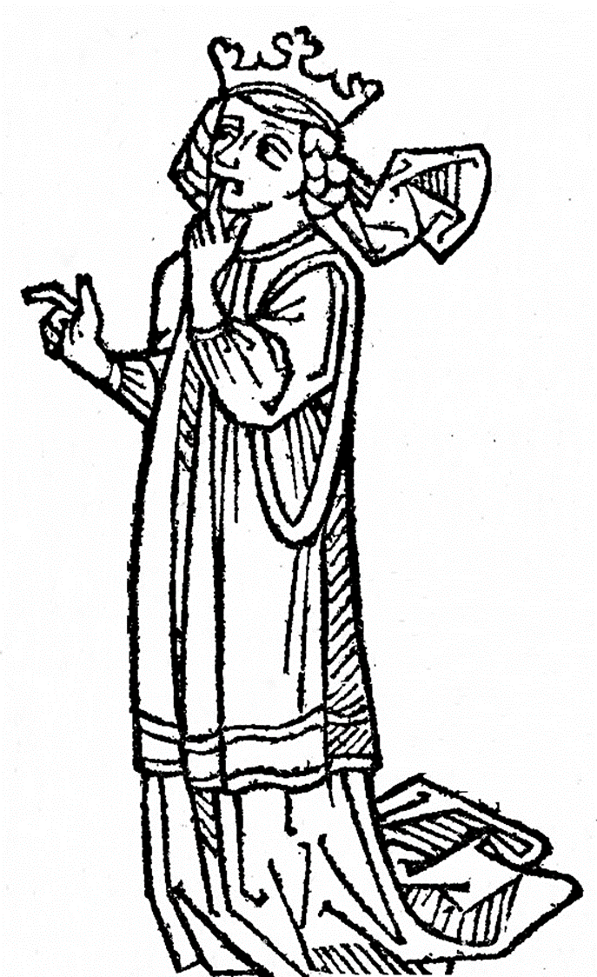
¿Dónde han ido a parar?

Slide 9
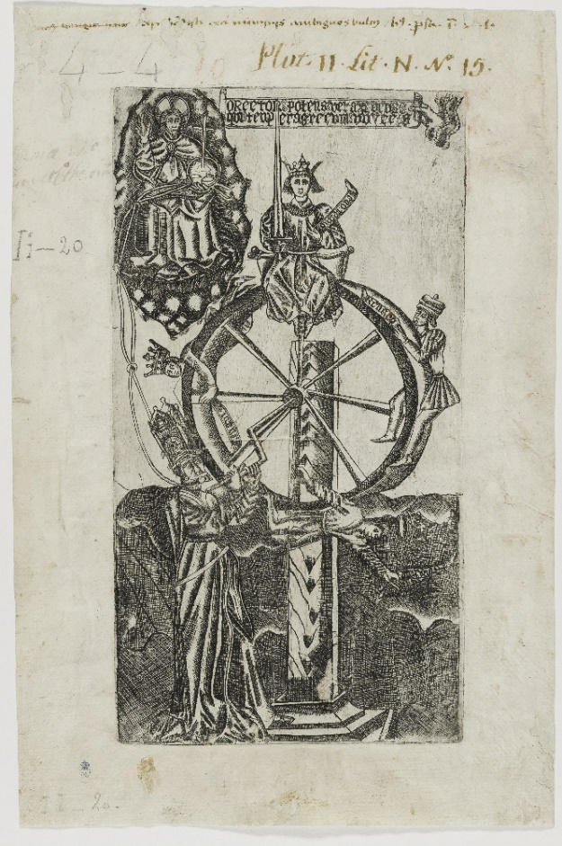
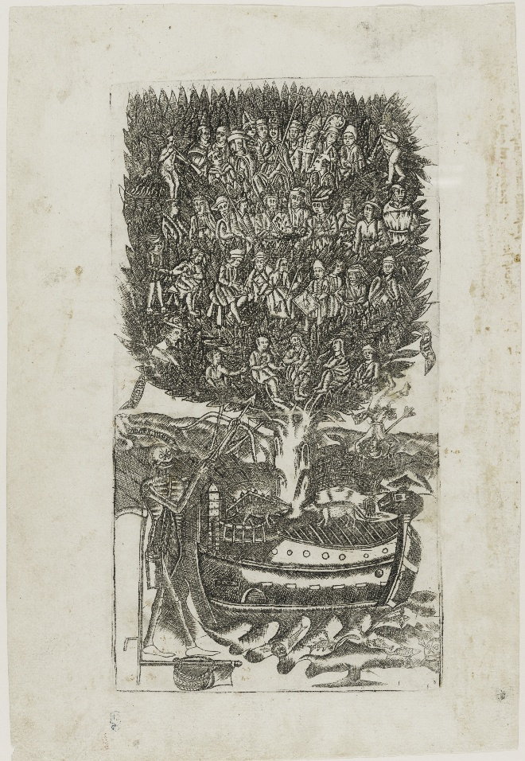
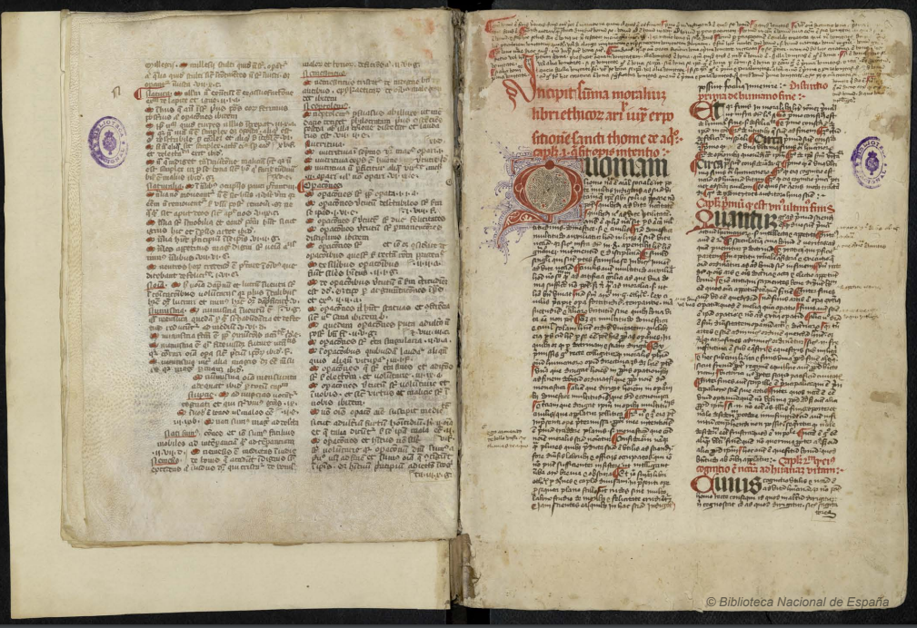
Rueda de la Fortuna INVENT/42368 y Árbol de los estamentos INVENT/4236
BNE MSS/10269

Slide 10
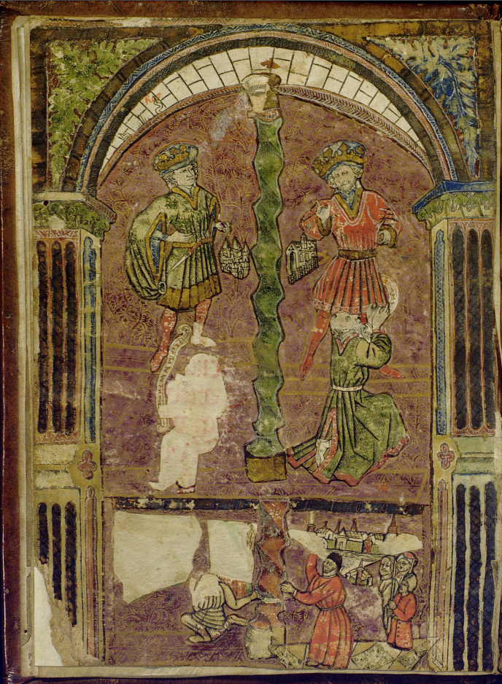
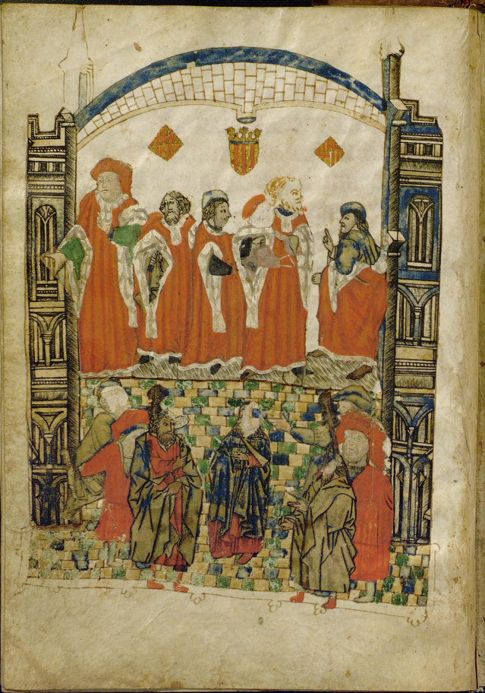
Recorte y pegado
Cofradía de Hortelanos de Barcelona, [Llibre de privilegis i Ordinacions], 1420-1499, Arxiu Històric de la Ciutat de Barcelona, AHCB3-541/5D133-01.01, f. 2v y 11v

Slide 11
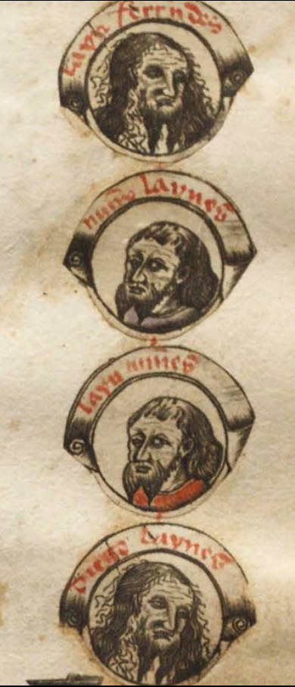
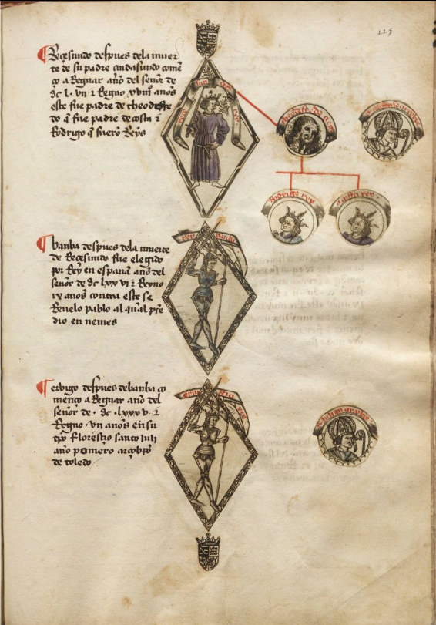
Real Biblioteca de El Escorial, Ms. H-II-22, med. s. XV, ff. 110r-125v. Este es el arbol de la genealogia de los Reys de espanna...

Slide 12
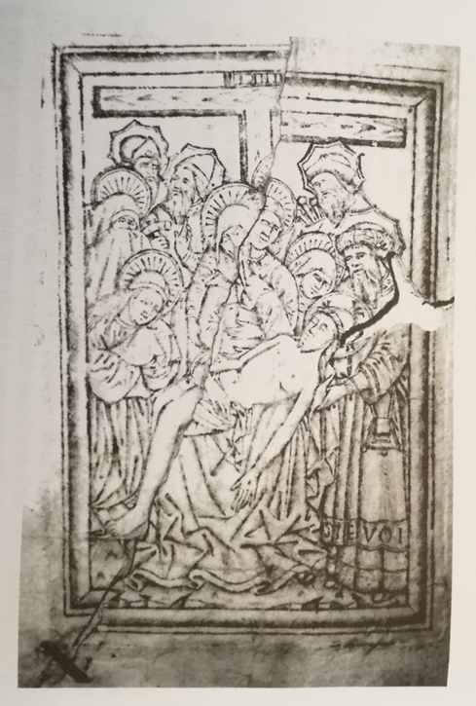
Procesos judiciales
Estampa conservada en el Archivo Diocesano de Tortosa como prueba en un proceso de 1461 contra un judío acusado de romperla.

Slide 13
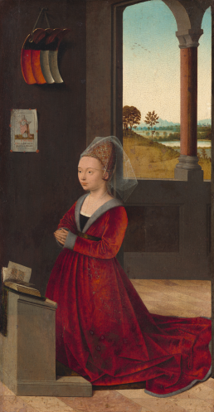
“Circulación y uso del grabado a fines de la Edad Media en los Reinos Hispanos”, Journal of Medieval Iberian Studies, 2022. En línea: https://doi.org/10.1080/17546559. 2022.2045337
Imprecisión terminológica:
Imaginero, cortador, argenter, fuster = estampero.
Papeles pintados,” “papiri depicti”, moldes de fazer santos et naipes = estampa.
Producción y vías de distribución diferentes a la librería y a la imprenta:
Comerciantes (merceros, sastres…).
Religiosos.
Preeminencia de los grabadores en metal, por encima de los xilógrafos, lo que se refleja en la producción conservada

Slide 14
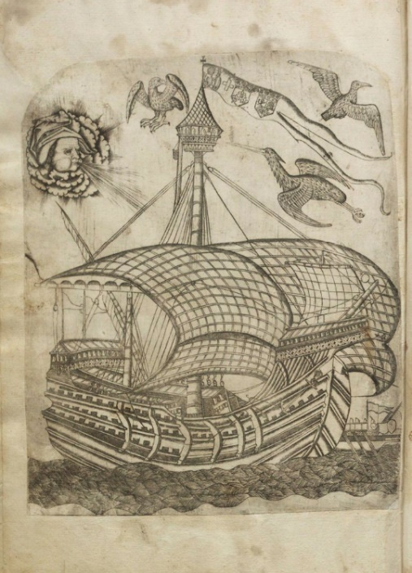
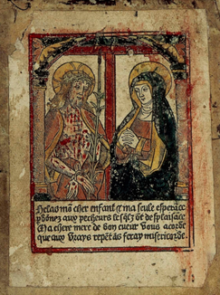
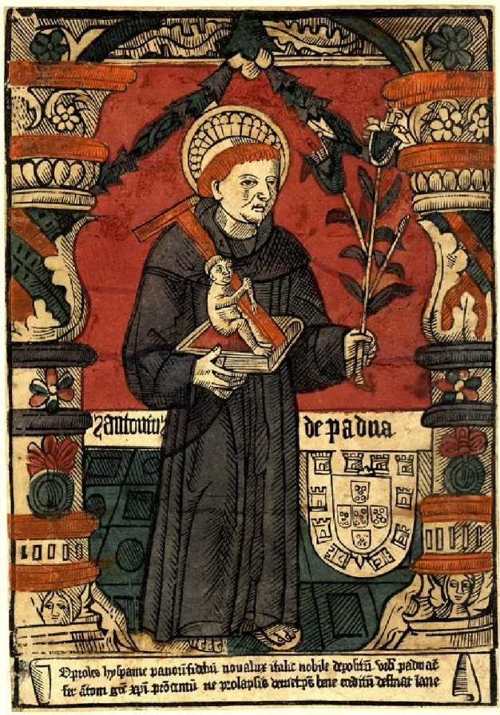
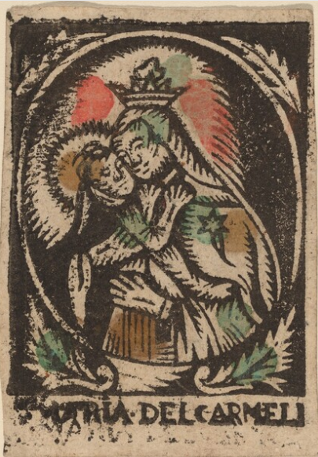
CATÁLOGO DE ESTAMPAS
6 recogidas en Martin Kurz, Handbuch der iberischen Bilddrucke des XV. Jahrhunderts, Leipizg, K. W. Hiersemann, 1931.
40 estampas hispanas de los siglos XV y primeras décadas del s. XVI
3 medievales no hispanas (desconocidas hasta el momento)
5 dudosas
4 descartadas

Slide 15
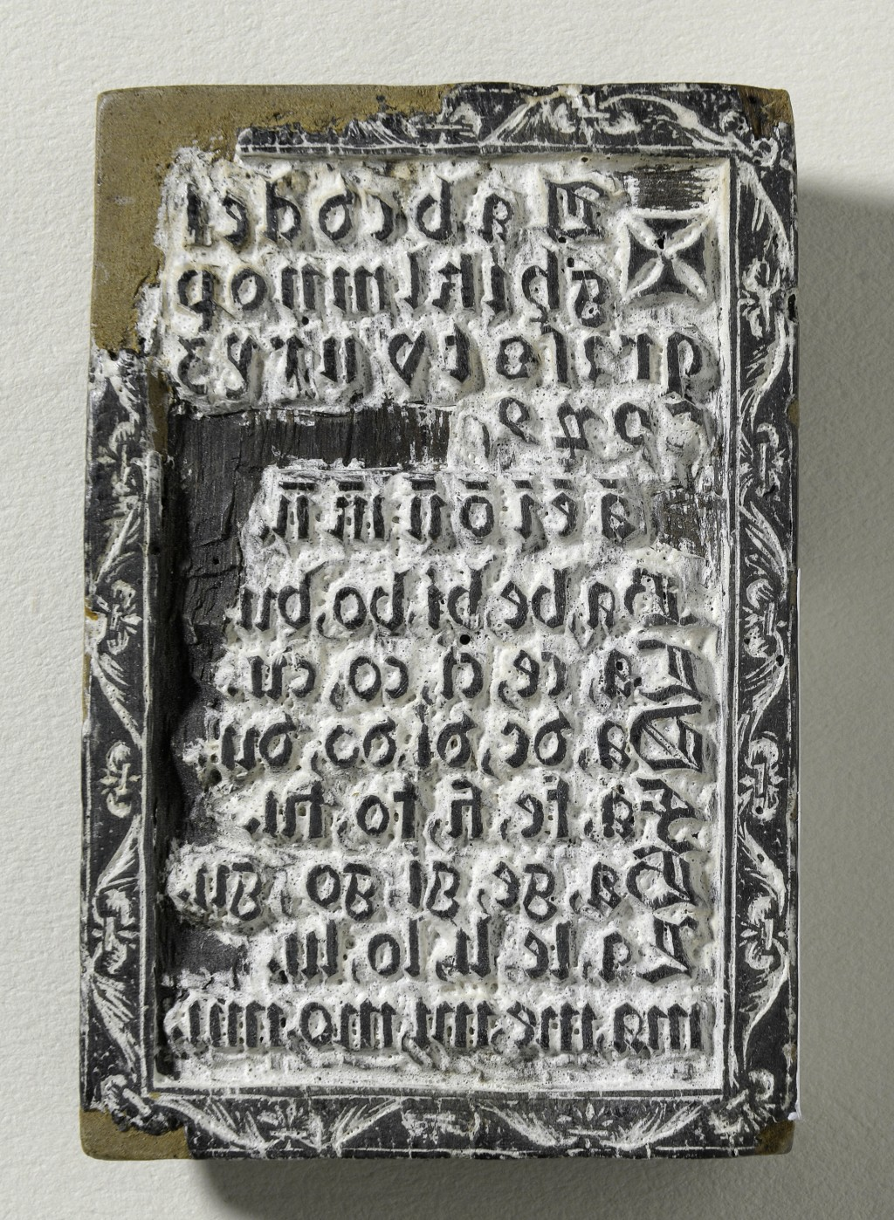
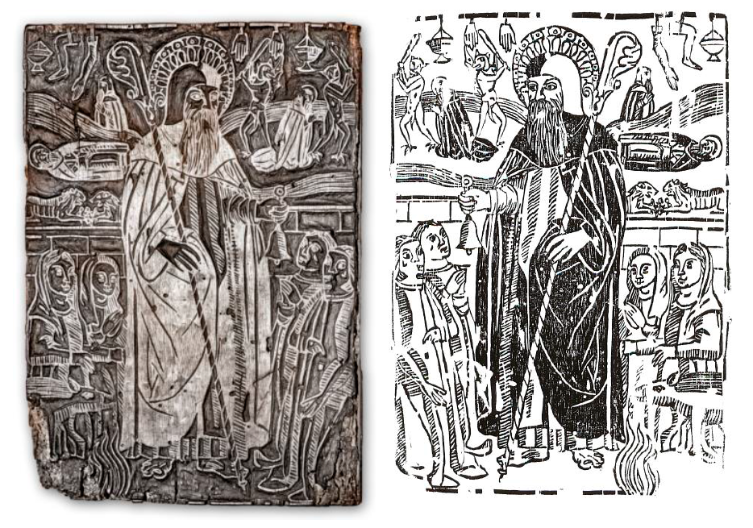
MATRICES
Colecciones Abadal y Guasp

Slide 16
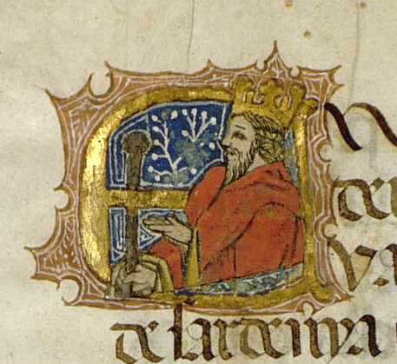
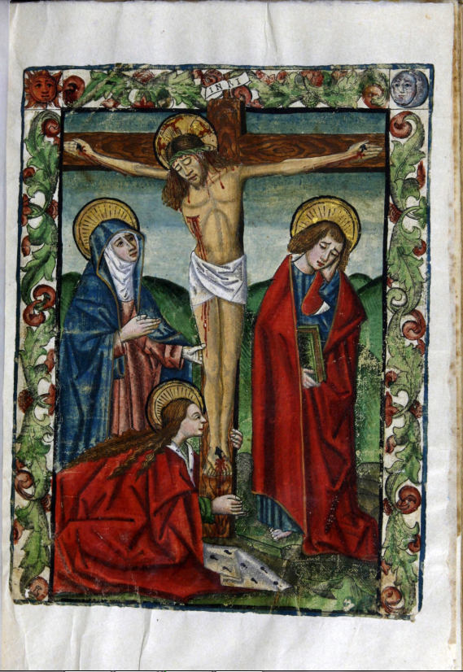
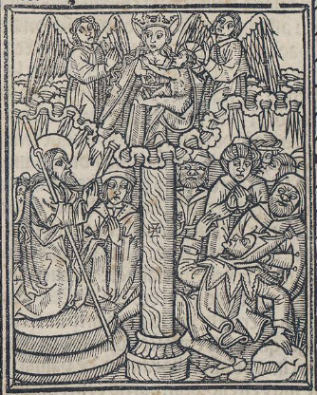
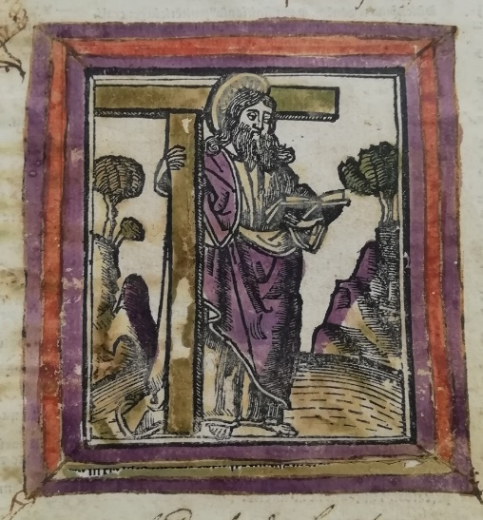
ESTOS RESULTADOS:
Confirman que la metodología propuesta resulta conveniente.
Indican dónde buscar (guardas, collages en manuscritos, archivos…)
Muestran un panorama notablemente diferente de lo asumido tradicionalmente
Ofrecen un horizonte esperanzador.

Slide 17


“II Concurso Nacional para la Adjudicación de Ayudas a la Investigación en Humanidades” Fundación Ramón Areces, 2025
Catálogo digital de estampas sueltas de autores populares/autor anónimo de los Reinos Hispanos
2025-2028 (29)

Slide 18
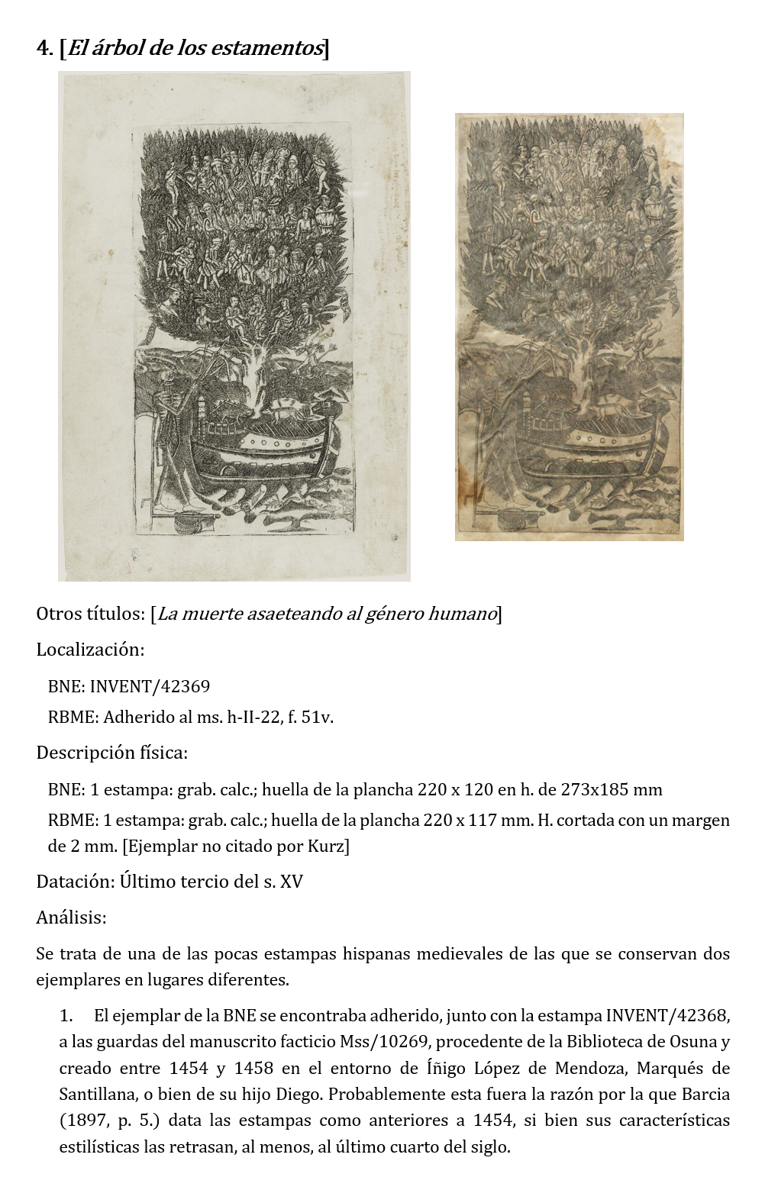
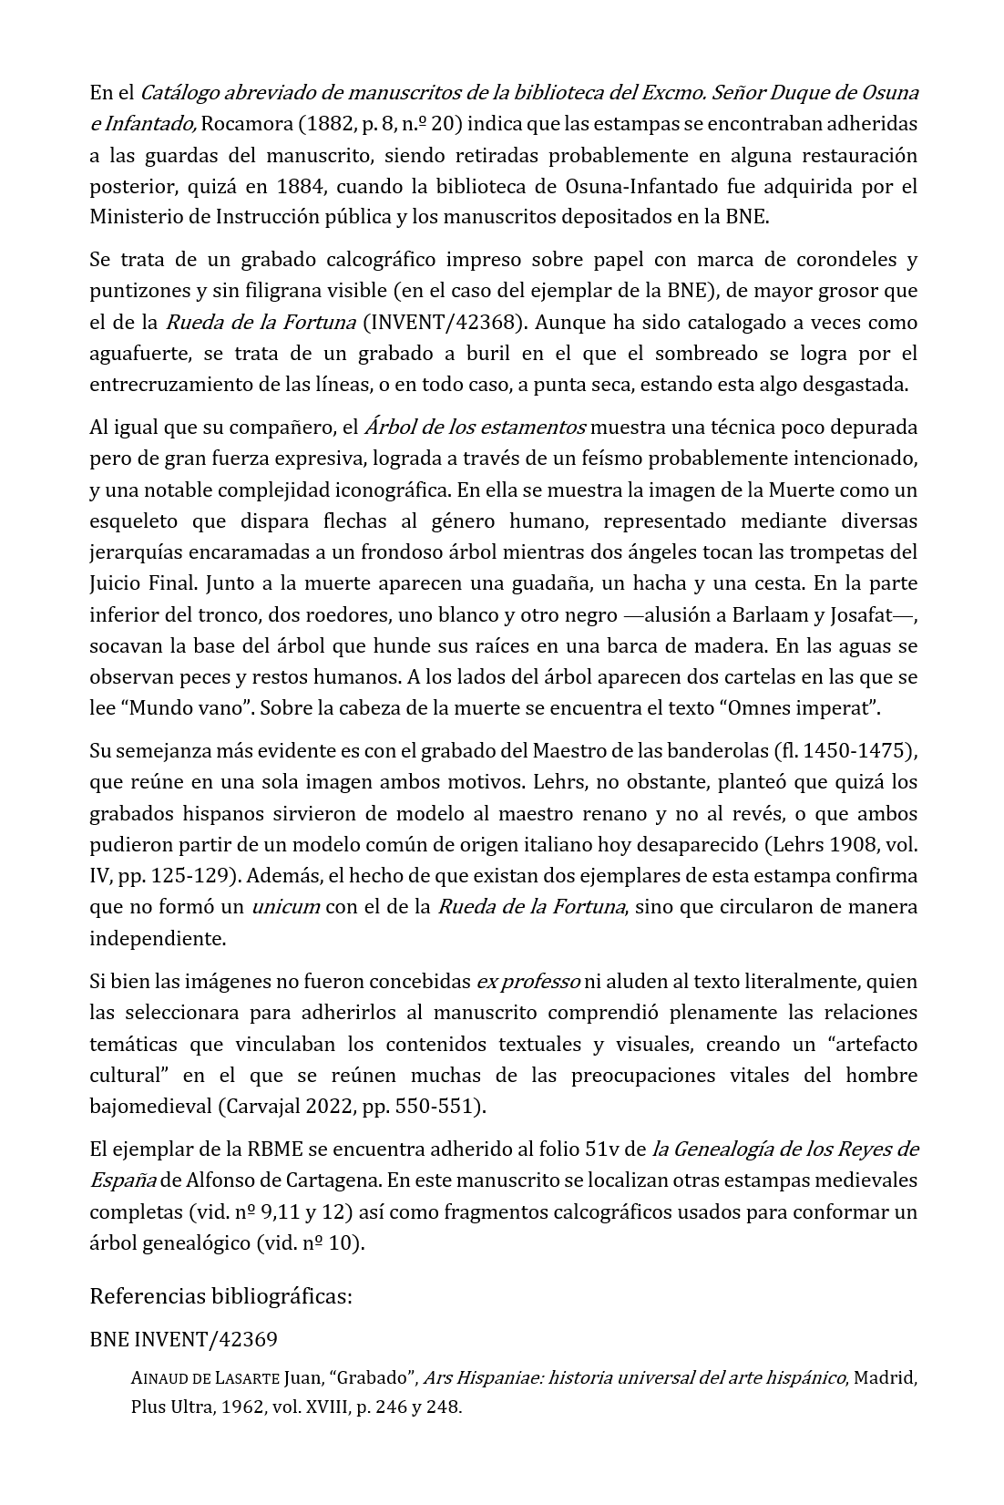
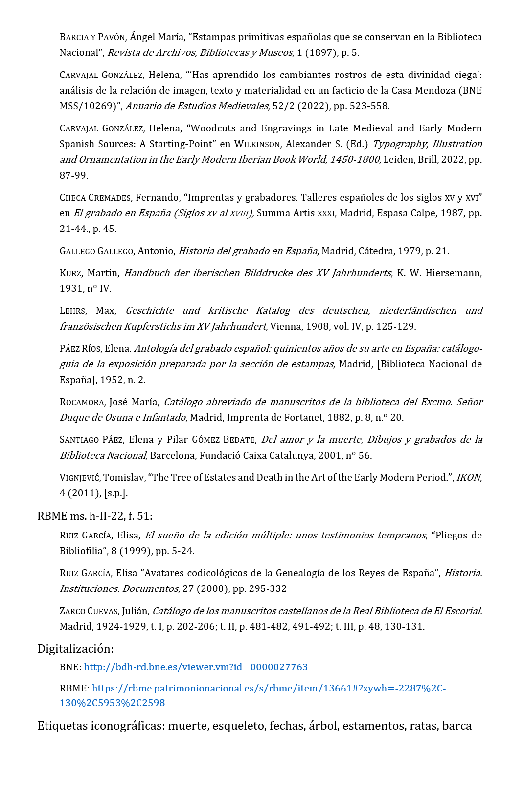
CATÁLOGO DE ESTAMPAS
Ficha catalográfica semejante a la usada en la sección de Grabados de la BNE pero adaptada a las necesidades particulares del estudio.

Slide 19
El formato digital ofrece una serie de ventajas como son:
Mayor flexibilidad: actualización de los contenidos, nuevos registros, correcciones en tiempo real…
Incorporación de enlaces a digitalizaciones, registros bibliográficos o catalográficos relacionados, referencias bibliográficas de interés, geolocalización...
Permite realizar búsquedas iconográficas o cotejos de grabados.
Accesibilidad y capacidad de alcance mucho mayor: número amplio de usuarios, diversidad funcional

Slide 20
Problemática: límites cronológicos
¿31 de diciembre de 1500?
¿Postincunables 1520?
Primera mitad del XVI

Slide 21
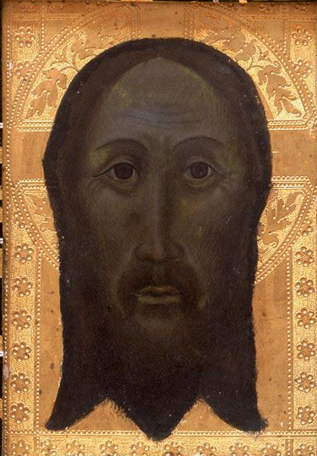
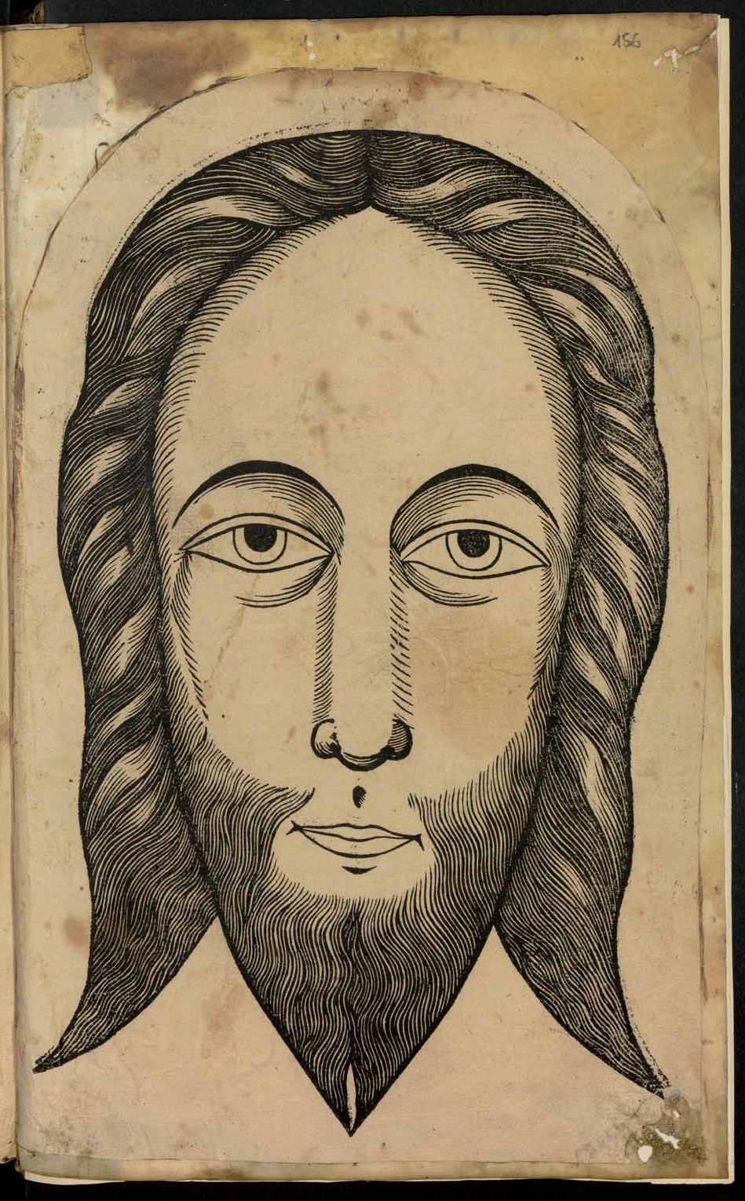
Problemática: Datación
Iconografía y modelos retardatarios
1493, septiembre 10, Sevilla
Meinardo Ungut "dio fe que imprimió cinquenta mill varónicas en pargamino“ para el obispo de Jaén.

Slide 22
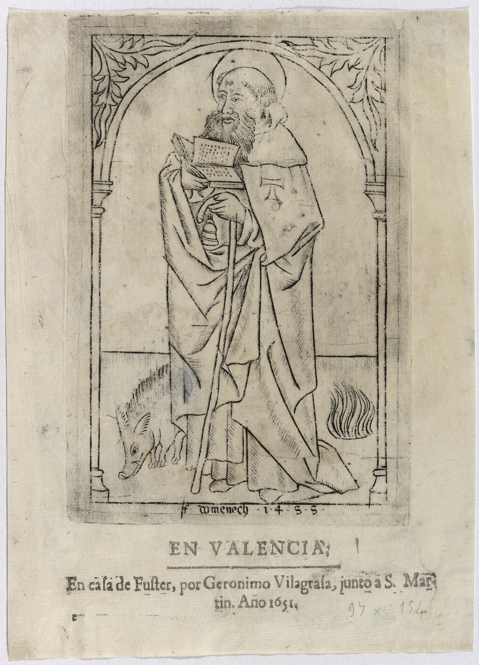
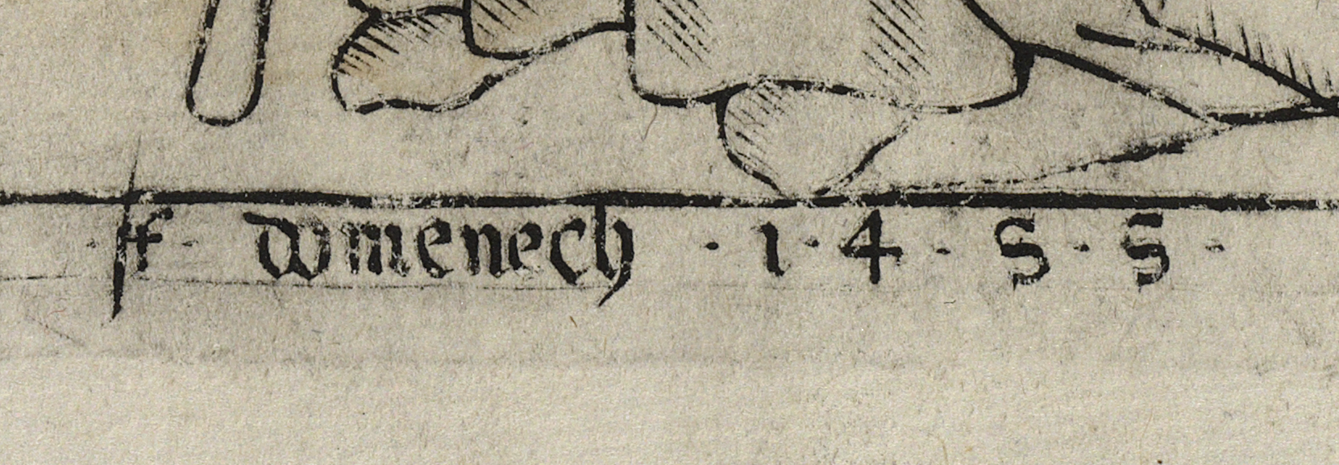
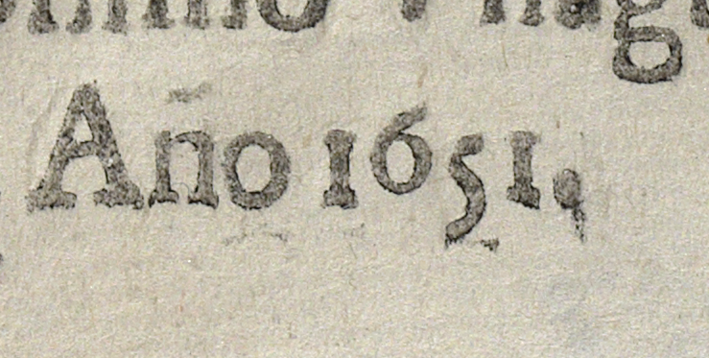
Problemática: Datación
Reutilización de tacos

Slide 23
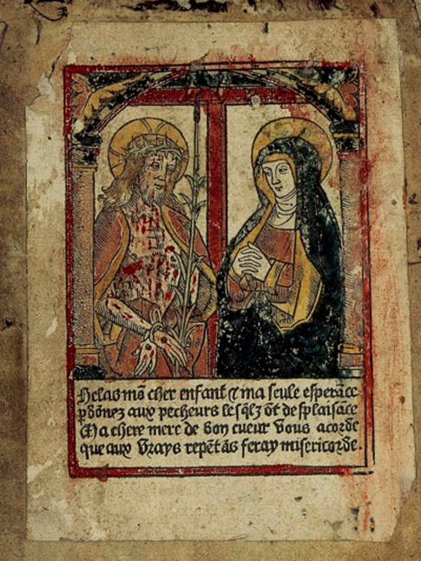
Problemática:
¿Estampa de los Reinos Hispanos?
¿Estampa Ibérica? No incluye Baleares y sí Portugal.
Estampa en España
¿No interesan los ejemplares medievales no hispanos, sobre todo si son desconocidos para los grandes catálogos europeos?

Slide 24
Problemática:
Catalogación
Adheridas a un manuscrito
Registro bibliográfico
Adheridas a un impreso
Registro de ejemplar

Slide 25
Además:
No todas las bibliotecas usan las mismas etiquetas en Formato Marc, y no todas se recuperan con la misma facilidad.
No todos los catalogadores identifican correctamente estos elementos (xilografía / calcografía/ xilominiatura/ iluminación…).
Prisas, despistes...

Slide 26
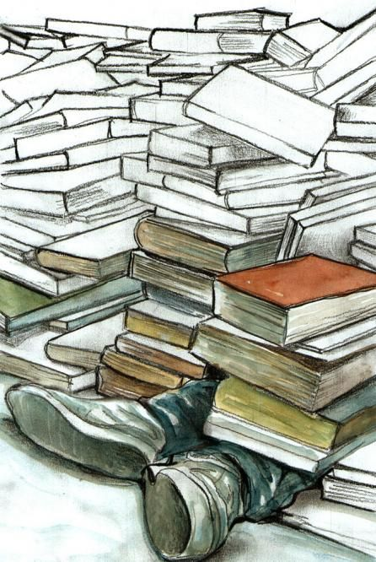
Panorama inabarcable
Imprescindible colaboración y apoyo de las instituciones patrimoniales

Slide 27
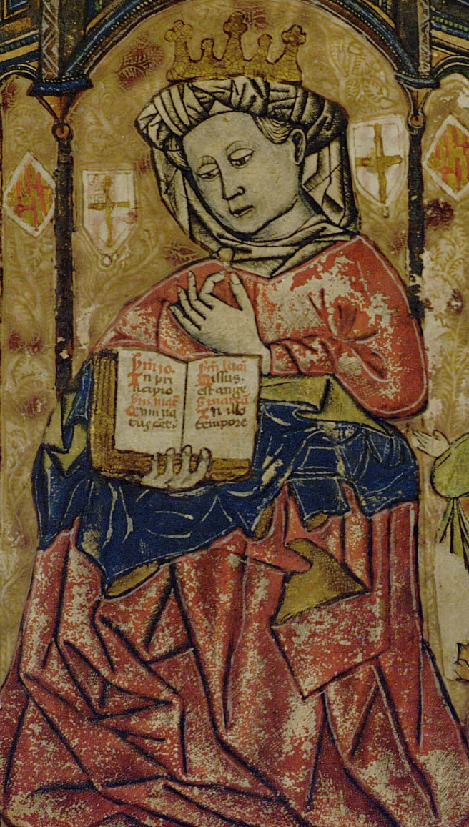
V Jornadas de Gestión del Patrimonio Bibliográfico REBIUN
Universidad de Barcelona, 16-17 de abril 2026
Muchas gracias por su atención
hcarvajal@ucm.es

